Slide 1
SQL Alchemy
10 класс

Slide 2

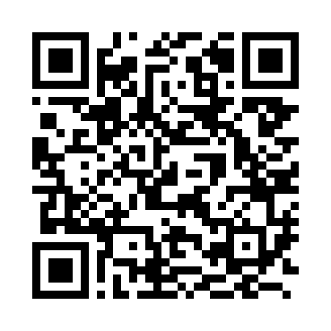
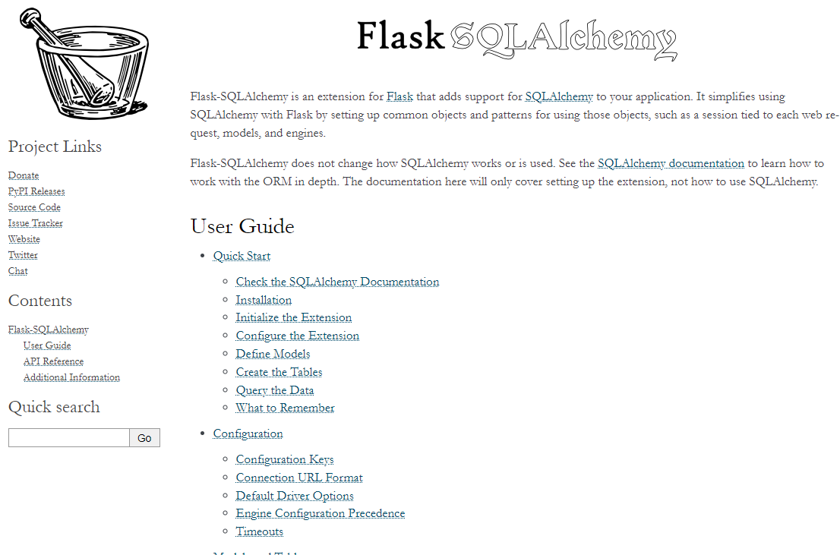
Flask SQLAlchemy
ORM (Object-Relational Mapping) — это технология, которая позволяет сопоставлять модели, типы которых несовместимы. Например: таблица базы данных и объект языка программирования.

Slide 3
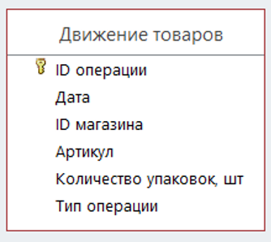
Реляционные базы данных
Реляционные базы данных состоят из таблиц, которые в свою очередь состоят из записей. У каждой записи есть поля.
Первичный ключ (primary key) – уникальный идентификатор записи в таблице.
Некоторые свойства полей в sqlalchemy: nullable (может ли быть пустым), unique (должно ли быть уникальным), primary_key (является ли поле первичным ключом)

Slide 4
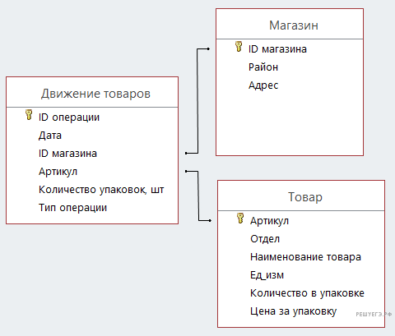
Реляционные базы данных
Таблицы могут быть связаны между собой различными отношениями:
- один к одному
- один ко многим
- многие ко многим

Slide 5
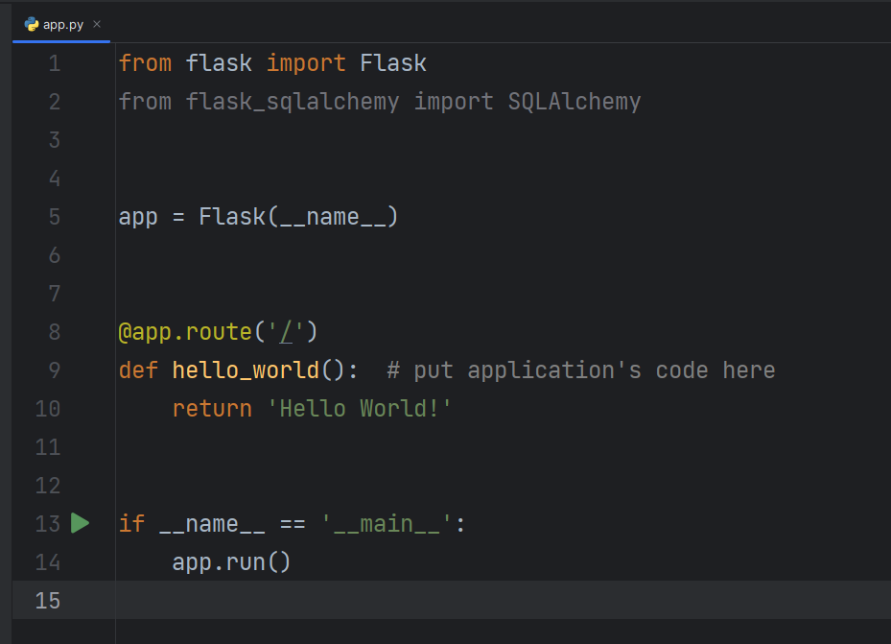
Подключение базы данных к проекту
Шаг 1. Импортируем модуль flask_sqlalchemy

Slide 6
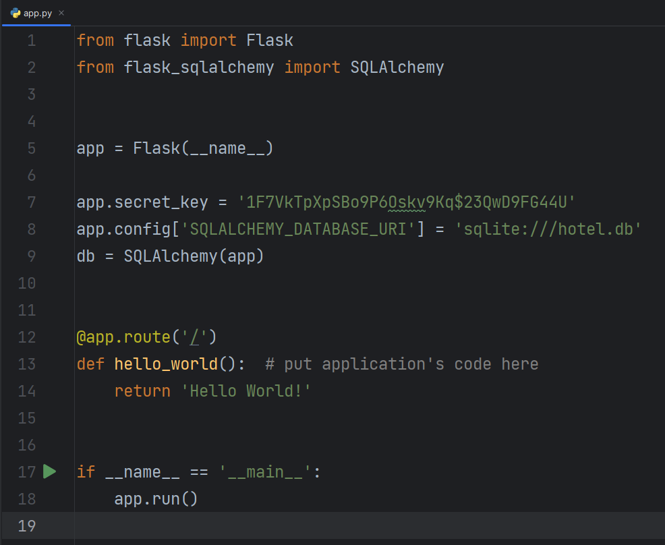
Подключение базы данных к проекту
Шаг 2. Устанавливаем секретный ключ и подключаем базу данных

Slide 7
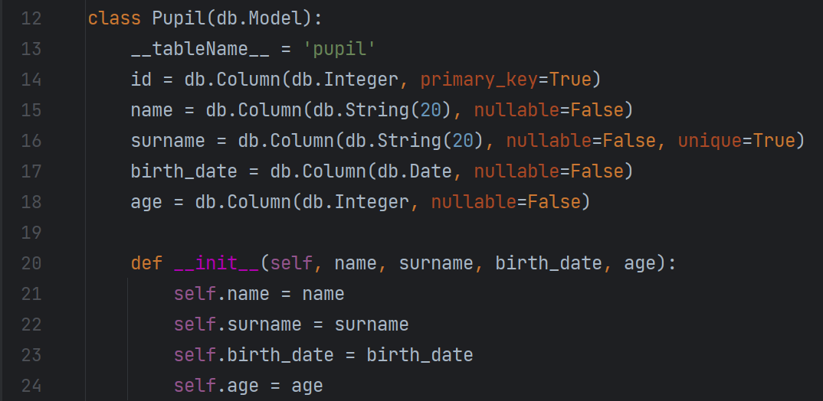
Подключение базы данных к проекту
Шаг 3. Создаем класс таблицы в базе данных

Slide 8

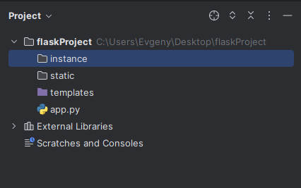
Подключение базы данных к проекту
Если просто запустить проект, то база данных автоматически не будет создана!
Появится лишь папка instance, в которой в последствии и будет храниться файл базы данных.

Slide 9
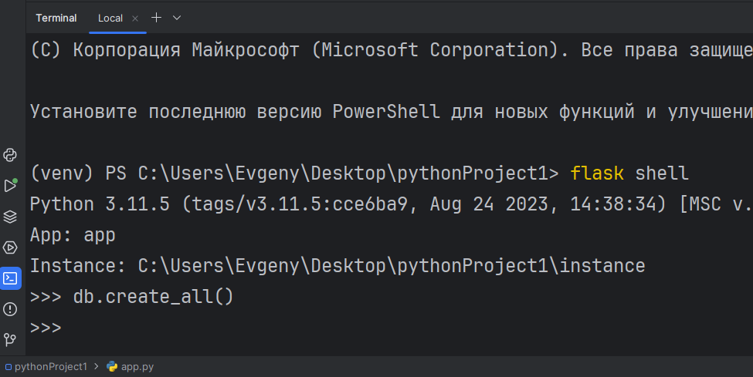
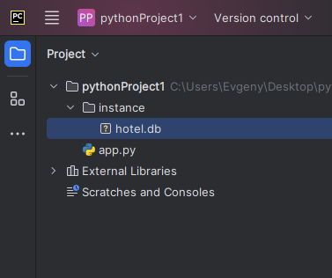
Подключение базы данных к проекту
Шаг 4. flask shell + db.create_all( )

Slide 10
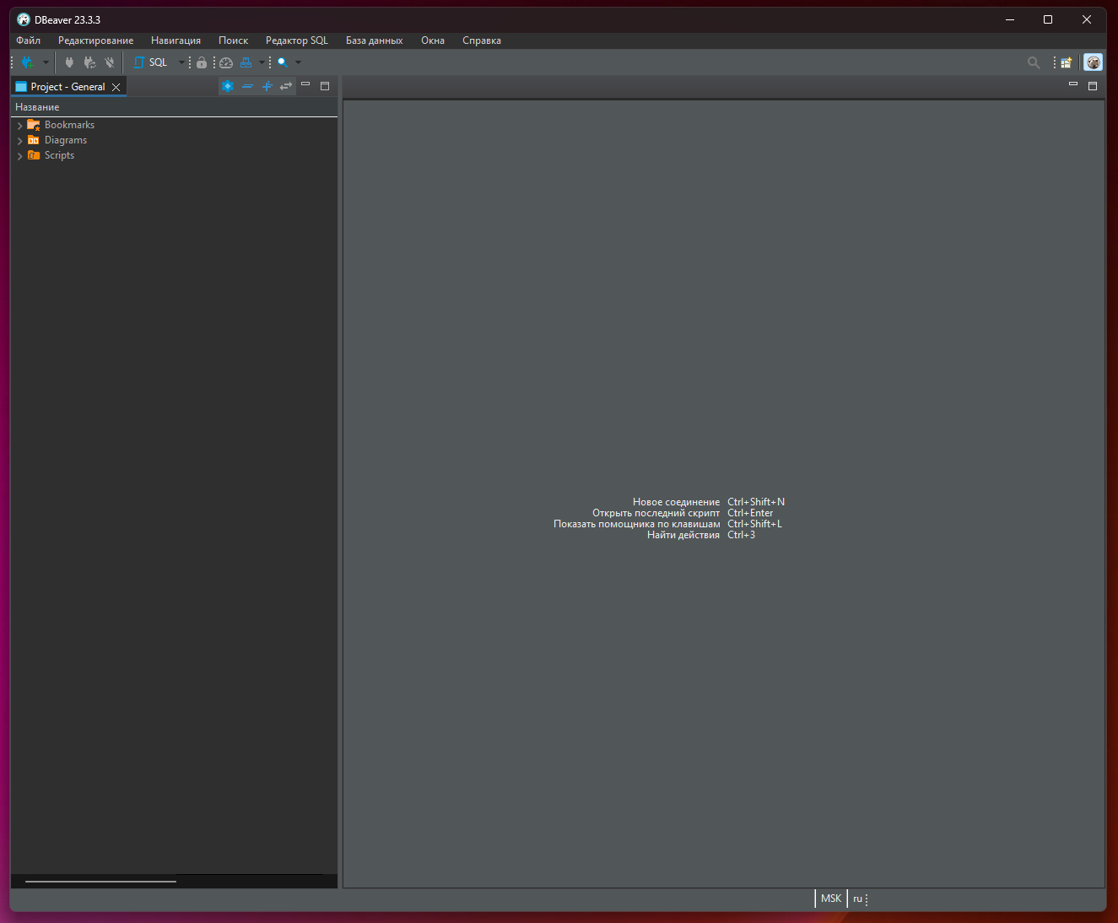
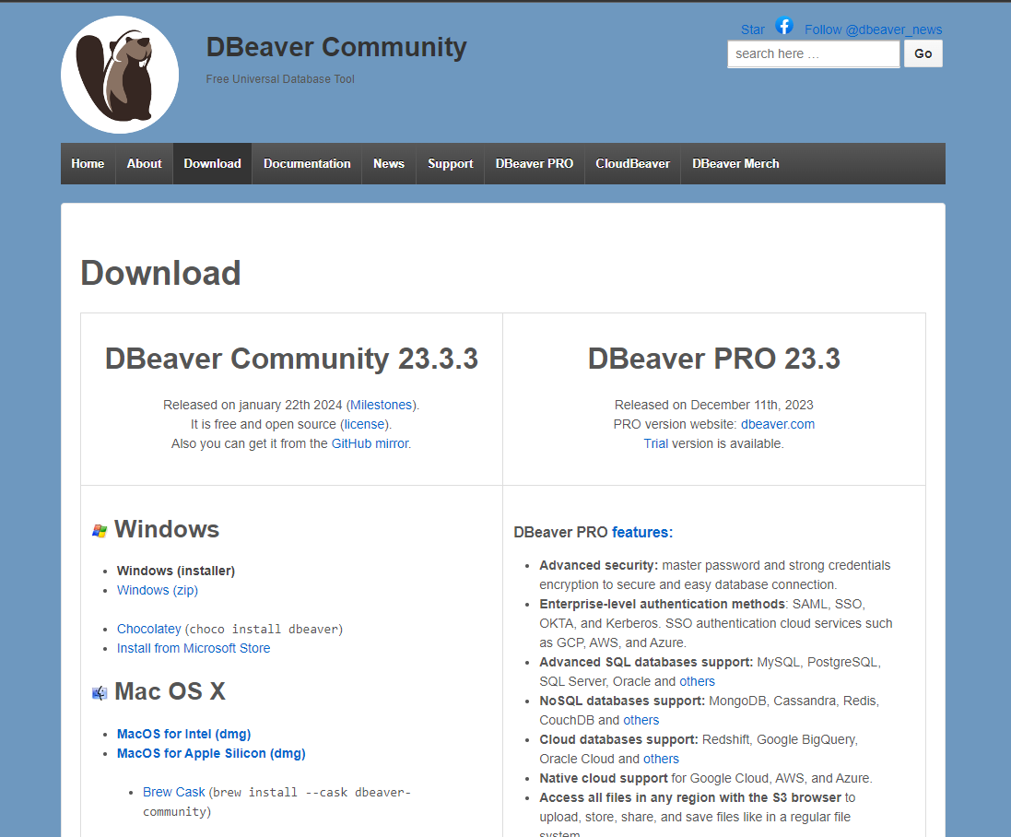
DBeaver и ручное редактирование базы данных

Slide 11
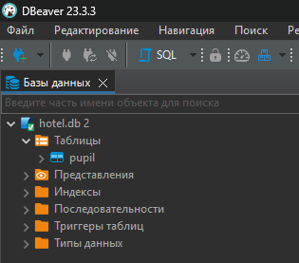
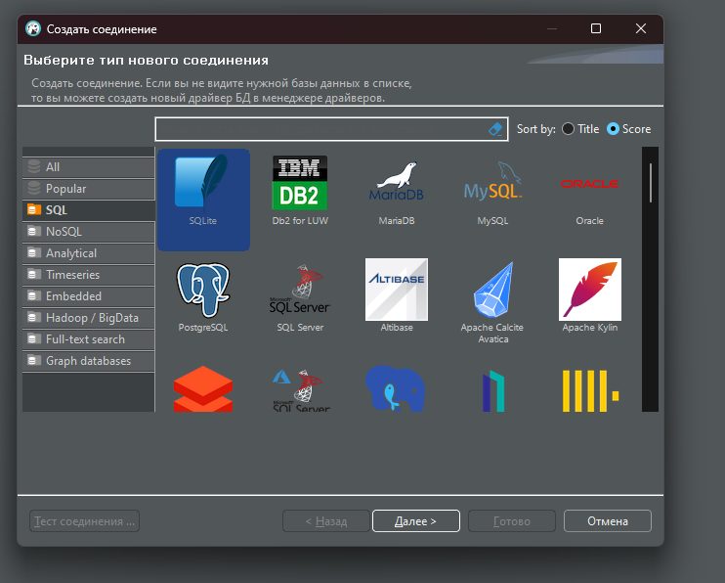
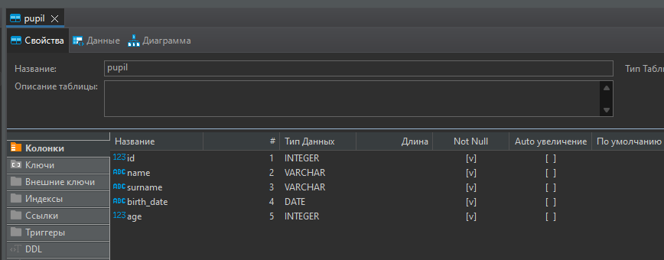
DBeaver и ручное редактирование базы данных

Slide 12
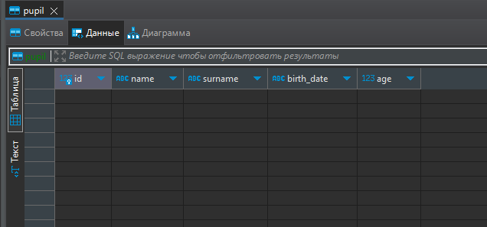
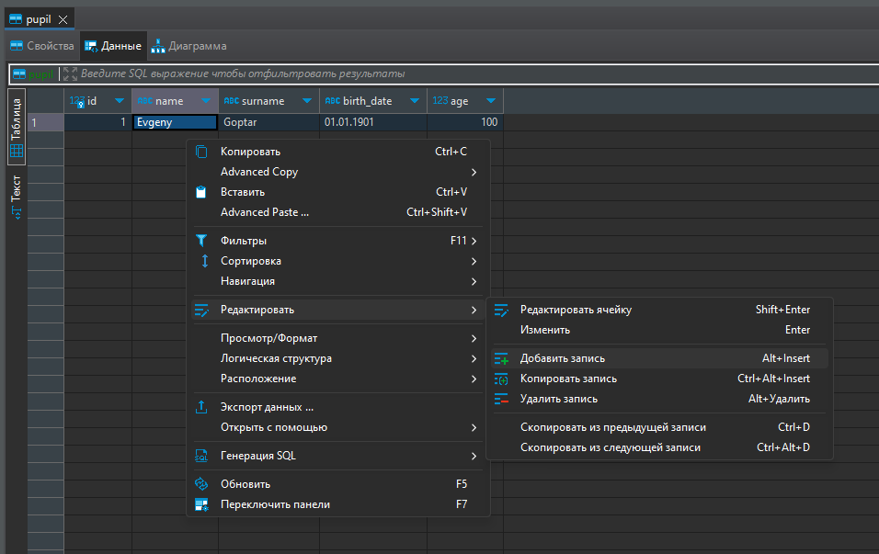
DBeaver и ручное редактирование базы данных

Slide 13
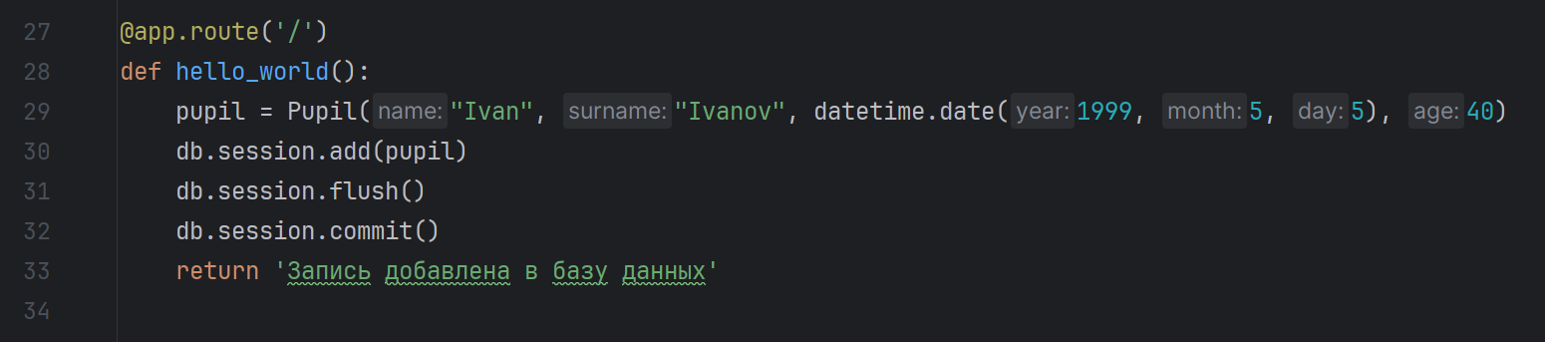
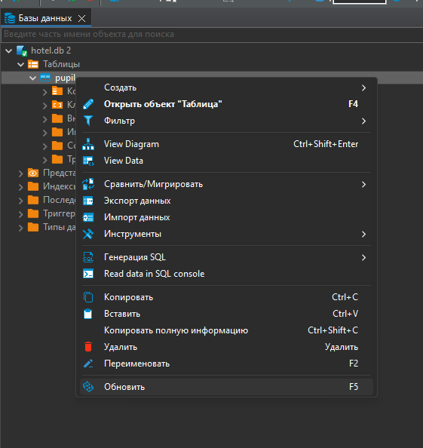
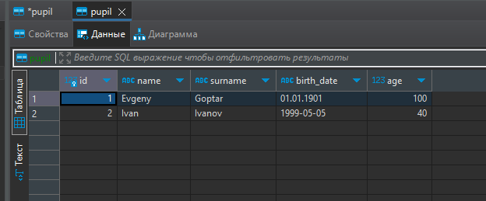
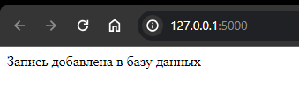
Получение записей и создание записей в базе данных из Flask

Slide 14
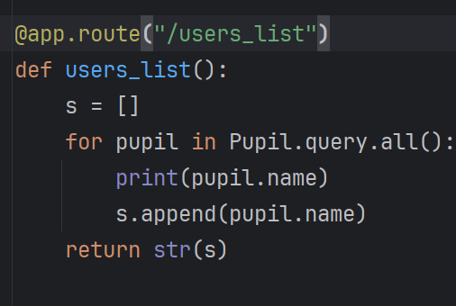
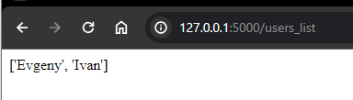
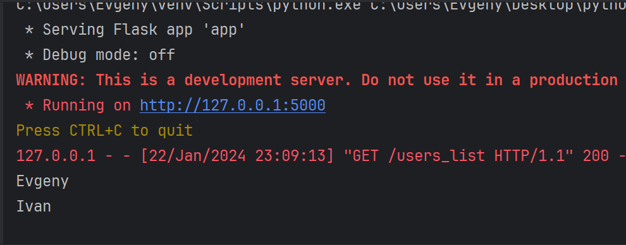
Получение записей и создание записей в базе данных из Flask

Slide 15
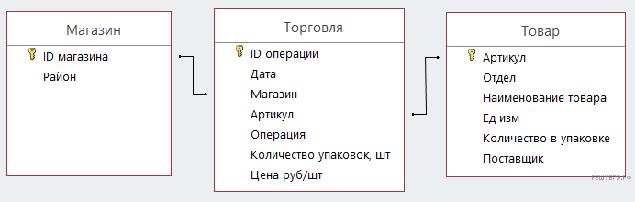
Домашнее задание. Создайте три таблицы базы данных про магазины (связи между таблицами пока не реализовывайте). Добавьте через DBeaver по 3-4 записи в каждую таблицу. Создайте три url-адреса по каждому из которых можно получить строку со списком магазинов, со списком торговых операций и со списком товаров.

